Slide 1
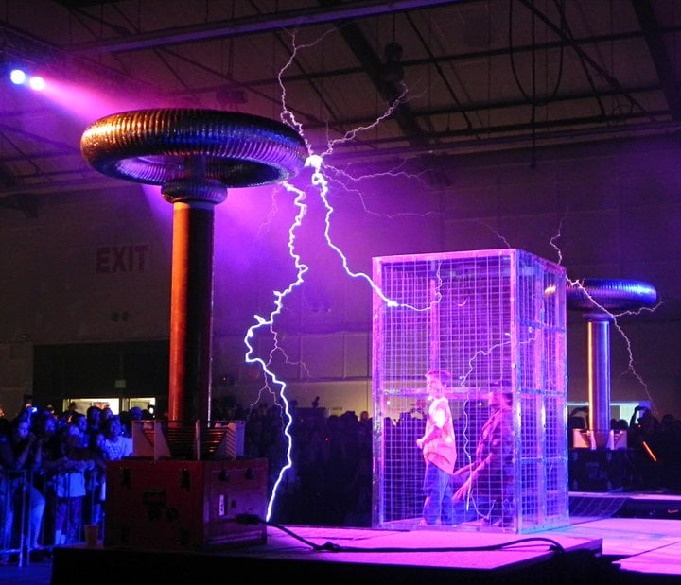
导体中的电场 李 晟 2018.9

Slide 2
导体中的电荷
导体如带电，对于稳定分布其电荷如何分布？
导体内的电场大小？
因为导体中有自由电荷，如电场不为零，自由电荷会在电场的作用下运动，分布不稳定
稳定分布下，导体内电场为零
电荷累积在导体表面
导体表面电场垂直于表面，否则表面电荷会运动

Slide 3
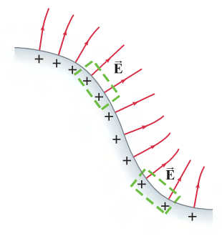

导体表面的电场大小
由于内电场为零根据高斯定律导体表面电场为
$$E=\frac{σ}{ε_{0}}$$
为什么同样是面电荷分布，导体表面附近的电场强度是纯电荷分布的情况大一倍？

Slide 4
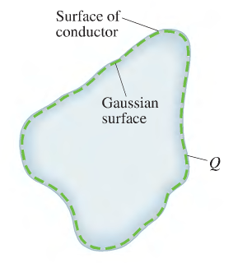
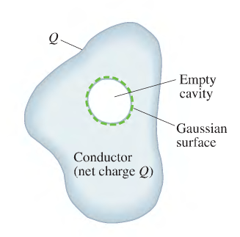
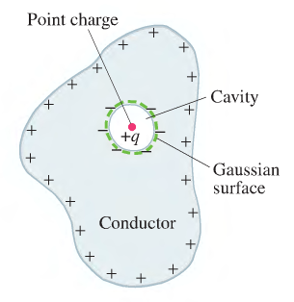
从高斯定律看导体电荷分布
导体内部无净电荷
对于内部有空腔的导体，净电荷分布在外表面
空腔中有电荷时，内表面也会有电荷分布

Slide 5
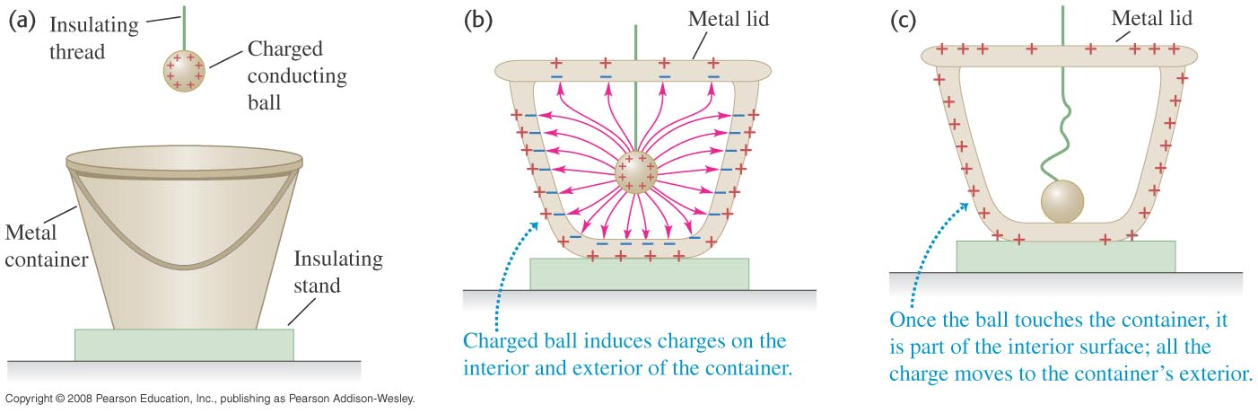
Experimental tests of Gauss’s Law

Slide 6
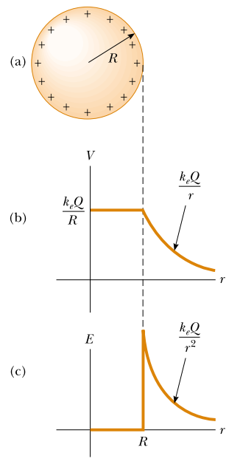
孤立带电导体球
电荷均匀分布在球表面
内部电场为零
同均匀带电球面

Slide 7
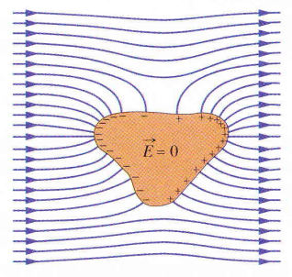
电场中的孤立导体
导体上的电场会重新分布
稳定后导体内部电场为零
导体表面电场垂直于导体表面
导体表面为等势面

Slide 8
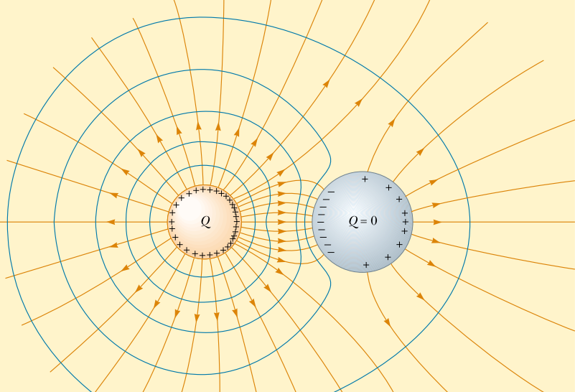
不带电导体球靠近带电导体球

Slide 9
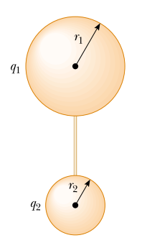
两个相距很远的相连带电导体球
两球相连，则等势
两球相距很远忽略电场的相互影响
考虑两球单独存在时情况
球越小电场越强（尖端效应）
球越小面电荷密度越大

Slide 10
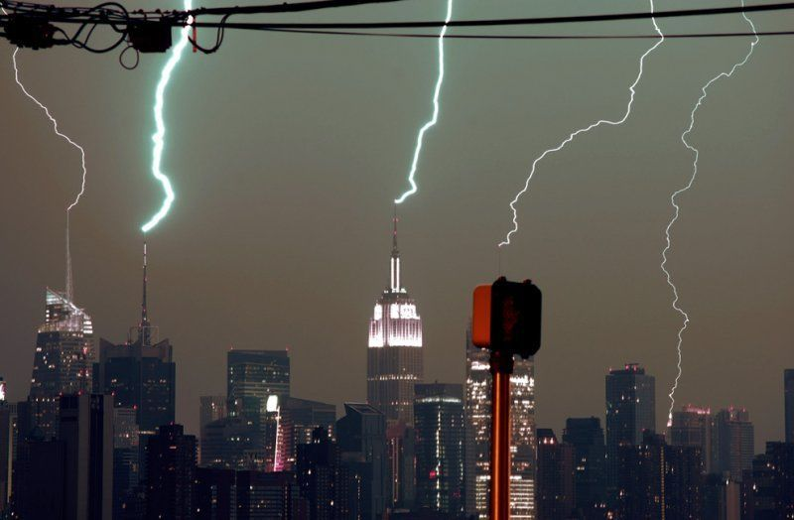

Slide 11
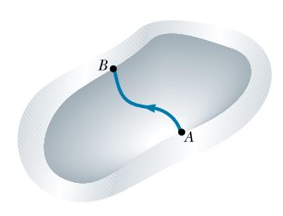
有洞的导体球
当洞内无电荷时
若洞内电场不为零，则可选择一路径使得
但由于导体为等势体，则
因此洞内电场为零
表面附近电场强度为
则内表面不带电

Slide 12
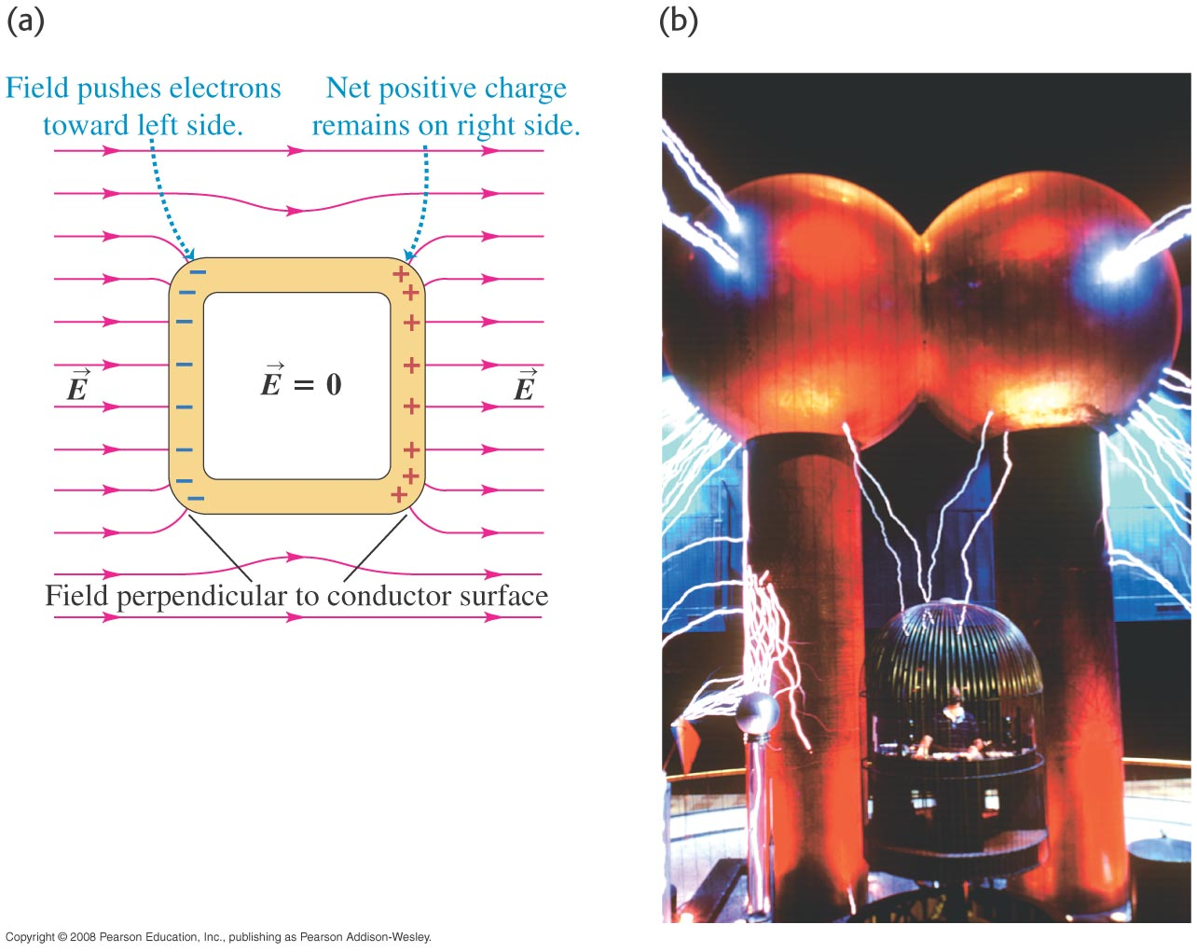
A Faraday cage blocks flow

Slide 13
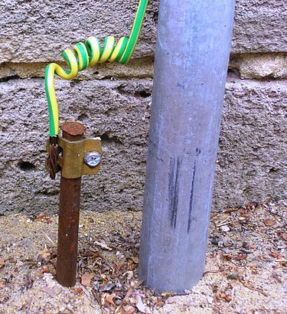
导体接地
大地被认为是电的良导体（？）
大地作为电势零点（？）
为保证大地为电势零点，接地后导体上电荷分布发生改变

Slide 14





导体球外放置电荷
初始$时导体上总电荷$Q$为零$
$$V_{o}=\frac{q}{4πε_{0}d}+\frac{Q}{4πε_{0}R}$$
$$Q=0→V_{o}=\frac{q}{4πε_{0}d}$$
接地后 $V_{0}=0$，则
$$\frac{q}{4πε_{0}d}+\frac{Q}{4πε_{0}R}=0$$
$$→Q=−\frac{R}{d}q$$
导体球上电荷如何分布？
$$q$$
$$o$$
$$R$$
$$d$$

